Slide 1
PJe Corregedoria
MArcio Luiz Coelho de Freitas
Juiz auxiliar da Corregedoria Nacional de Justiça

Slide 2
Objetivos do Pje Corregedorias
Transparência;
Economicidade
Padronização dos procedimentos; e
Agilidade na prestação de informações

Slide 3
META 1 DA CORREGEDORIA
Receber todos os novos pedidos de providências, atos normativos, representações por excesso de prazo, bem como todos os procedimentos de natureza disciplinar, por meio do PjeCor.

Slide 4
Pje Corregedorias
Resolução CNJ 185/2013, alterada pela Resolução CNJ 320/2020
Art. 1º-A O registro, o controle e a tramitação dos procedimentos das corregedorias dos tribunais, compreendendo-se todos os segmentos de justiça, deverão ser promovidos no sistema PJe.
Parágrafo único. Cumprirá ao Conselho Nacional de Justiça manter uma versão do PJe exclusiva para uso das Corregedorias e de modo centralizado em ambiente computacional adequado.
Projeto piloto: TJRN, TJBA, TJPA, TJPB, TRT9, TRT21, TRF1, TJPR e TJRJ.
Expansão: todas as demais Corregedorias do país.

Slide 5
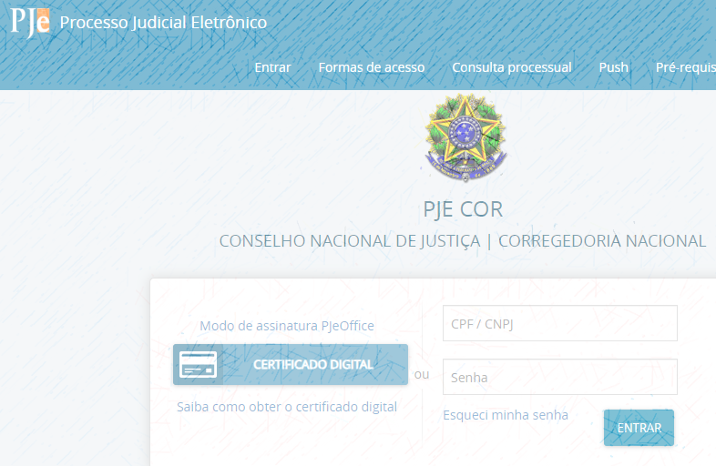
O Projeto
O PJe Corregedorias – PjeCor consiste em uma instalação única da plataforma “Processo Judicial Eletrônico” a partir da qual tramitarão os processos de competência dos Órgãos Censores do Poder Judiciário Nacional

Slide 6
Evolução a partir do Projeto Piloto
Correção de erros reportados à Corregedoria Nacional;
Alterações de fluxos avaliadas como úteis e necessárias;
Correção de bugs do sistema – fracionamento de arquivos com tamanho superior a 1MB;
Multiplicadores de experiências.
Projeto Piloto = Permitiu entender as demandas dos usuários e implementar melhorias de aplicação, que não estavam previstas desde o início.

Slide 7
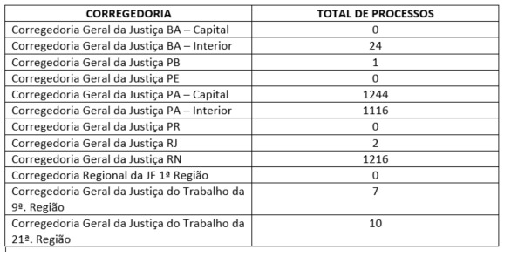
Projeto Piloto
Fase inicial: validade do sistema – TJRN
Fase 2 : inclusão de outras Corregedorias
Situação em 3/6/2020

Slide 8
Pje Corregedorias
Resolução CNJ 185/2013, alterada pela Resolução CNJ 320/2020
Art. 1º-B A gestão do PJe destinada às corregedorias – PJeCor será realizada pela Corregedoria Nacional, a qual expedirá atos normativos que disciplinem os procedimentos compreendidos pelo sistema e critérios para sua implantação, bem como, com apoio da Secretaria-Geral e do CEAJud, ofertará treinamento adequado para configuração e uso do sistema
PROVIMENTO 102

Slide 9
Pje Corregedorias
Resolução CNJ 185/2013, alterada pela Resolução CNJ 320/2020
Art. 37-A. A Corregedoria Nacional de Justiça definirá o cronograma de implantação do PJeCor nos tribunais, em sessenta dias, devendo as corregedorias dos tribunais apresentarem à Corregedoria Nacional, no prazo de quinze dias, projeto que contemple cronograma de implantação do sistema, o qual compreenderá treinamento e início da operação, podendo prever, ainda, a digitalização do acervo atualmente em autos não eletrônicos ou em sistemas computacionais diversos ou mesmo versão local do PJe.
Prazo inicial para a apresentação do cronograma: PUBLICAÇÃO DO PROVIMENTO 102
Prazo Final: 25 de junho de 2020
início da operação: CADASTROS INICIAIS CONCLUÍDOS
Treinamento: Manual - Vídeos - WEBINAR

Slide 10
PROJETO DE IMPLANTAÇÃO
Art. 5º No prazo de 15 dias após a publicação deste provimento, as Corregedorias deverão apresentar projeto de implantação do PJeCor, que deverá contemplar a edição de norma interna regulamentando o uso do sistema, um período de treinamento e cronograma de implantação.
§ 1º Até 31 de dezembro de 2020 todos os novos procedimentos de pedidos de providências, atos normativos, representações por excesso de prazo, bem como de todos os procedimentos de natureza disciplinar, deverão ser autuados no PJeCor, no qual deverão tramitar até sua conclusão, inclusive em grau de recurso. (meta 1)
§ 2º O cronograma de implantação apresentado pelas corregedorias poderá prever a inclusão gradual de classes processuais ou que inicialmente sua utilização seja limitada ao fluxo monocrático.
§ 3º As corregedorias poderão incluir no sistema PJeCor procedimentos administrativos que não se enquadrem nas classes descritas no parágrafo anterior.
§ 4º As Corregedorias poderão promover a digitalização e inclusão no PJeCor do acervo que atualmente tramita em autos físicos, bem como poderão fazer a migração de processos que tramitem em sistemas computacionais diversos ou em versão local do PJe. (Migração do acervo)
§ 5º Os procedimentos em autos físicos que forem migrados para o PJeCor deverão ser digitalizados na sua integralidade.

Slide 11
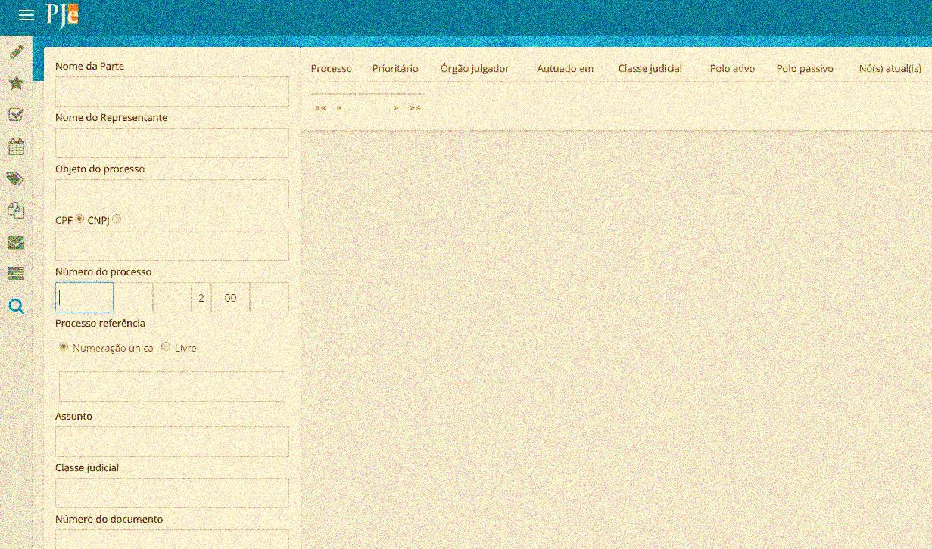
Classes Processuais a serem incluídas
Competências
Disciplinar
Correição
Extrajudicial
Residual
pedidos de providências;
atos normativos;
representações por excesso de prazo;
todos os procedimentos de natureza disciplinar

Slide 12
Provimento 102 da Corregedoria Nacional
Art. 2º O registro, o controle e a tramitação dos procedimentos das corregedorias dos tribunais de todos os segmentos de justiça deverão ser promovidos no sistema PJeCor.
§ 1º O Conselho Nacional de Justiça concederá o acesso ao PJeCor a todas as Corregedorias, a fim de possibilitar o processamento padronizado dos procedimentos administrativos.
§ 2º A Corregedoria Nacional de Justiça fará os cadastros iniciais das Corregedorias e dos representantes de implantação por elas indicados, os quais se encarregarão do cadastramento de usuários e da disseminação das demais informações necessárias ao seu funcionamento.
§ 3º Após o seu cadastramento, as corregedorias locais poderão ter acesso ao ambiente de treinamento do PJeCor.

Slide 13
PERFIS
MAGISTRADO
SERVIDOR ASSESSOR
SERVIDOR DE CADASTRO
SERVIDOR GERAL
SERVIDOR DE CUMPRIMENTO

Slide 14
Provimento 102 da Corregedoria Nacional
Art. 3° A gestão do PJeCor será realizada pela Corregedoria Nacional de Justiça, que definirá os fluxos dos procedimentos
§ 1º O sistema é orientado a eventos, apresentando um fluxo para as decisões monocráticas e outro para as decisões colegiadas.
§ 2º As corregedorias locais poderão apresentar à Corregedoria Nacional sugestões de alteração do fluxo.

Slide 15
Fluxo Unificado
O fluxo será único para todas as Corregedorias
A partir de dois fluxos iniciais (monocrático e colegiado) as Corregedorias poderão colaborar com sugestões para o CNJ
O fluxo do PJeCor está orientado a eventos e não a ritos

Slide 16
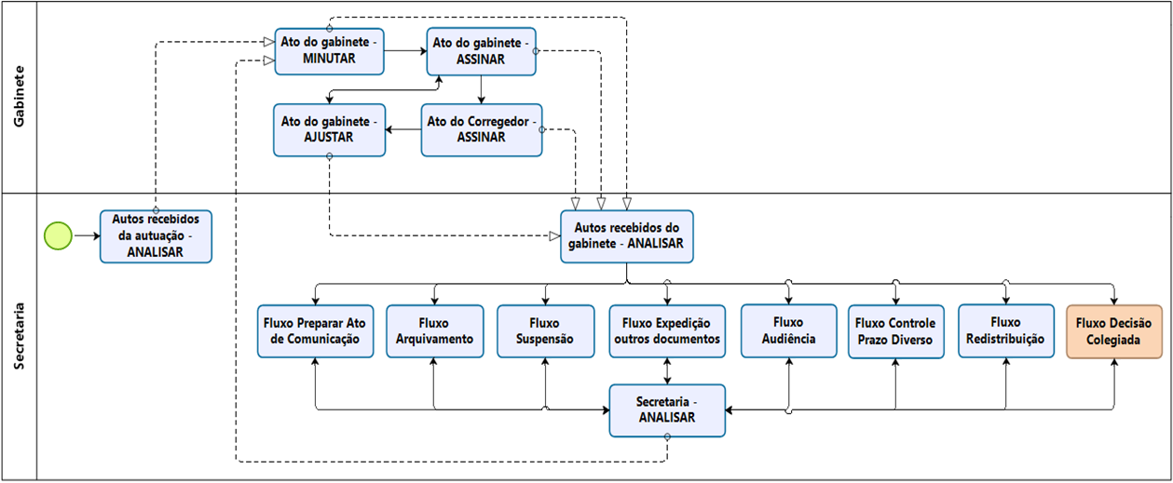
Fluxo Principal
Gabinete
Secretaria

Slide 17
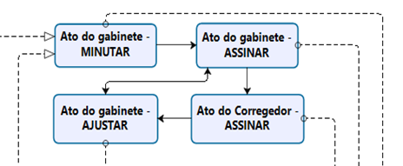
Processo no Gabinete

Slide 18
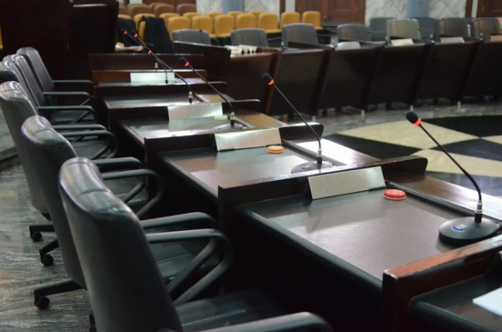
Fluxo Colegiado
Competência
PADs
Acesso para os
integrantes do colegiado

Slide 19
Provimento 102 – Regulamentação local
Art. 8º A regulamentação pelas corregedorias locais do uso do sistema deverá obedecer ao presente provimento e prever:
I – a forma pela qual as corregedorias receberão as petições e reclamações de partes que não tenham acesso ao PJeCor, podendo ser previsto recebimento por e-mail, por unidade de atermação ou em meio físico, hipóteses em que a corregedoria providenciará a autuação no sistema;
II – a distribuição dos perfis de acesso ao sistema entre magistrados e servidores da corregedoria;
III – a forma como se dará a cientificação de magistrados, servidores e delegatários acerca da existência de processos relativos a eles em trâmite nas corregedorias, podendo permitir que os magistrados deleguem a condição de procurador ou representante da unidade judiciária para um servidor.

Slide 20
Responsabilidades
Treinamento para todas Corregedorias (vídeos e webinário);
Prover infraestrutura tecnológica para o funcionamento do sistema;
Criação e manutenção exclusiva dos fluxos processuais;
Corrigir erros e problemas reportados;
Receber sugestões para novos fluxos/mudanças em fluxos;
Promover os cadastros iniciais das corregedorias e de um representante de implantação indicado pelos(as) corregedores(as);
Estabelecimento do Cronograma de implantação

Slide 21
Responsabilidades - Corregedorias
Utilização obrigatória do PJeCor para tramitação de processos (novos pedidos de providências, atos normativos, representações por excesso de prazo, bem como todos os procedimentos de natureza disciplinar);
Apresentar proposta de cronograma de implantação a ser enviado para a Corregedoria Nacional.
c
Editar norma regulamentando o uso
cadastro e manutenção de seus usuários;
reportar incidentes e problemas ao CNJ pelos canais de atendimento disponibilizados;
encaminhar sugestões de melhorias;

Slide 22
Desafios
Migração;
Classes a serem incluídas;
Comunicação processual;
BI para controles estatísticos (liberação do banco de dados);
TPUs;
Uniformização de procedimentos
Formação de grupos de trabalho

Slide 23
Perguntas e respostas
Não há remessa para o Pje Judicial, o órgão especial deve ser cadastrado no PjeCor para julgar os processos desse sistema. De toda forma, novamente, o órgão especial é órgão no pjecor, não haverá envio para o Pje judicial.
Qualquer pessoa com CPF e CNPJ pode receber intimações via portal PjeCor, pois podem logar no sistema. Vale mencionar, no entanto, que só conseguem visualiza-la, mas não dar ciência, pois exige a utilização de certificado digital.
Está habilitada a funcionalidade que
Permite a autenticação via celular para
Todos os perfis.
Sobre o PJeCor: https://www.cnj.jus.br/corregedoriacnj/pjecor/
Manual para inclusão de Usuários: https://www.cnj.jus.br/wp-content/uploads/2020/06/PJECor-ManualInclusaoUsuarios1.1.0.pdf.pdf
Vídeos do Treinamento do Projeto Piloto: https://www.cnj.jus.br/corregedoriacnj/pjecor/treinamento/

Slide 24
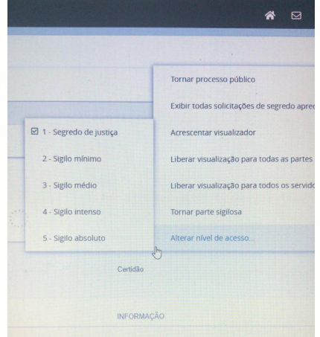
Perguntas e respostas - Sigilo
0: públicos, acessíveis a todos os servidores do Judiciário e dos demais órgãos públicos de colaboração na administração da Justiça, assim como aos advogados e a qualquer cidadão;
1: segredo de justiça, acessíveis aos servidores do Judiciário, aos servidores dos órgãos públicos de colaboração na administração da Justiça e às partes do processo;
2: sigilo mínimo, acessível aos servidores do Judiciário e aos demais órgãos públicos de colaboração na administração da Justiça;
3: sigilo médio, acessível aos servidores do órgão em que tramita o processo, à(s) parte(s) que provocou(ram) o incidente e àqueles que forem expressamente incluídos;
4: sigilo intenso, acessível a classes de servidores qualificados (magistrado, diretor de secretaria/escrivão, oficial de gabinete/assessor) do órgão em que tramita o processo, às partes que provocaram o incidente e àqueles que forem expressamente incluídos;
5: sigilo absoluto, acessível apenas ao magistrado do órgão em que tramita, aos servidores e demais usuários por ele indicado e às partes que provocaram o incidente.

Slide 25
Canais de Atendimento – Art. 11, I
Registros de ocorrências técnicas: sistemasnacionais@cnj.jus.br ou pelo telefone (61) 2326-5353 (dias úteis das 8h as 20h)
Ocorrências técnicas são aquelas referentes à indisponibilidade do sistema, erros para finalização de tarefas, instabilidades no funcionamento do sistema (por exemplo, o acesso com o certificado digital que não é reconhecido), a limitação temporária no upload de arquivos, notadamente na juntada e no protocolo inicial (não se conseguia fazer o upload de arquivos com, por exemplo, 1MB, tendo sido obrigado compartimentar em vários arquivos menores para conseguir fazer o upload).
São erros que fazem parte de qualquer sistema.
O importante é que sejam devidamente reportados, pelos canais adequados, para que se possa buscar a solução com a maior brevidade possível, como nos casos citados.

Slide 26
Canais de Atendimento – Art. 11, II
Registros das ocorrências negociais: pjecor@cnj.jus.br
Ocorrências negociais se referem, essencialmente, às demandas de alteração de fluxo, sugestões de novas ferramentas ou funcionalidades, alterações referentes às classes, assuntos, movimentações e tipos de documentos.

Slide 27
Canais de Atendimento
Dúvidas e esclarecimentos em geral: pjecor@cnj.jus.br
Ocorrências técnicas de TI de infraestrutura: TI dos Tribunais

Slide 28
OBRIGADO

